Slide 1






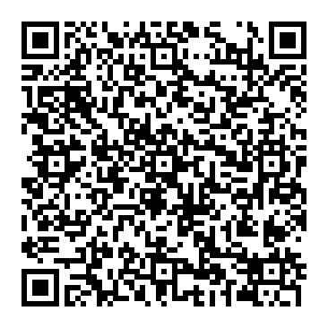
不登校・ひきこもり等でお悩みの
保護者を支援する
家族支援セミナー
子どもの問題を解決するための第一歩は、『家庭環境の安全化』です。
本セミナーでは、そのために必要なポイントをお伝えします。
日 時 令和7年9月25日（木）13：30～15：00
場 所：御代志市民センター 小会議室
（合志市御代志1661番地16 合志市役所西合志庁舎そば）
参加費：無料
講 師：高澤 信也
熊本県子ども・若者総合相談セン.ター 家族カウンセラー
学校法人松本学園 家族カウンセラー
NPO法人地球家族エコロジー協会 理事
講演内容
子どもたちとの具体的な関わりを学ぶ
「我が家の悩み」の分かち合い
主催：熊本県子ども・若者総合相談センター ここん
熊本市東区月出3丁目1-120 熊本県精神保健福祉センター 2階
電話 096-387-7000
FAX 096-387-８000
メール kowaka-cocon@wind.ocn.ne.jp
≪申し込み・お問合せ先≫

